Slide 1
Langsiktig driftsanalyse og investeringsplan 2024
07. mars 2024

Slide 2
Innhold
Hvorfor langsiktig driftsanalyse og investeringsplan?
Forutsetninger
Investeringsplan
Driftsanalyse
Netto driftsresultat
Lånegjeld
Omstillingsbehov
Disposisjonsfond

Slide 3
Hvorfor langsiktig driftsanalyse og investeringsplan(LDIP)?
«Kommuner skal forvalte økonomien slik at den økonomiske handleevnen blir ivaretatt over tid»
Krødsherad kommune har i dag omsatt dette i handlingsregler i form av finansielle måltall og eget økonomireglement.
LDIP skal fremskrive kommunens økonomi over en lang periode, for å kunne gi best mulig grunnlag for stabil og forutsigbar styring.
Beregne et omstillingsbehov som må møtes i fremtiden for å ha økonomisk handleevne.

Slide 4
Forutsetninger
Den økonomiske analysen må bygges på noen forutsetninger:
      Finansielle måltall vedtatt i kommunens økonomireglement er styrende for en bærekraftig økonomi.
      Dagens drift er videreført.
      Investeringsplanen er i første periode vedtatte og kjente behov. Periodene etter synliggjør behov for vedlikehold og fornyelse.
      Framtidige investeringer er basert på låneopptak.
      Befolkningsutvikling baserer seg på telemarksforskning sitt nøytrale scenario.
      Renteutviklingen følger markedsrenten.
Planen vil bli videre bearbeidet fram til 05. juni og danner grunnlaget for arbeidet med økonomiplan 2025-2028.

Slide 5
Investeringsplanen 2024-2043
Totalt netto 823 mill. Kroner de neste 20 år.
Gjennomsnittlig netto 39,5 mill. kroner per år.
Perioden etter vedtatt økonomiplan 2024-2027 er usikre og vurdert ut fra et antatt vedlikehold- og renovasjonsbehov.
Investeringsplanen vil medføre en svært høy gjeldsgrad gjennom hele perioden.

Slide 6
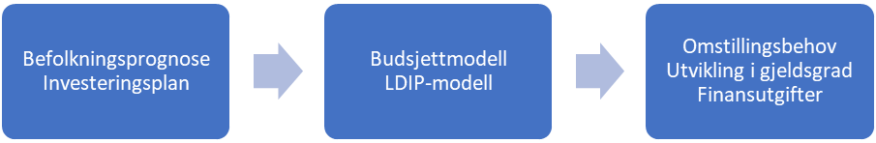
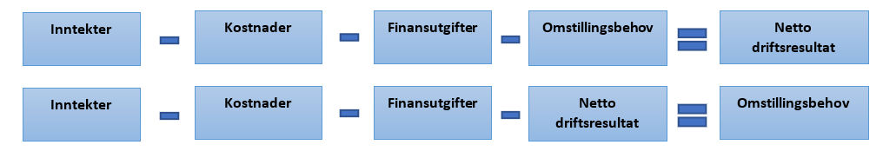
Driftsanalysen
Resultater fra befolkningsprognoser og investeringsplan danner grunnlaget for beregninger i budsjettmodellen
Netto driftsresultat er satt til to prosent for å opprettholde en bærekraftig økonomi.
Omstillingsbehovet er summen av netto driftsresultat i det enkelte år og beløpet som kreves for å nå to prosent.

Slide 7
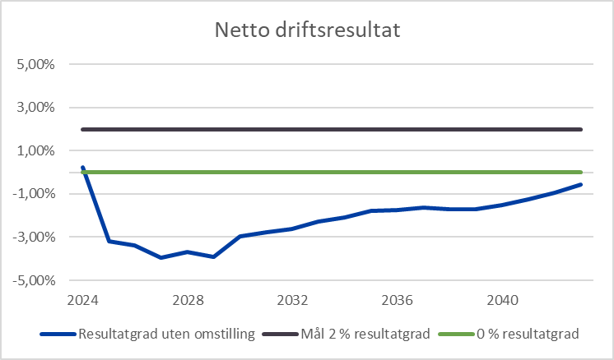
Netto driftsresultat
Netto driftsresultat uten omstilling i perioden:
Sterkt preget av økte finanskostnader for kommunen.
Perioden frem til 2030 er spesielt utfordrende.
Ett bedret netto driftsresultat kan bidra til å overføre midler fra drift til investering.

Slide 8
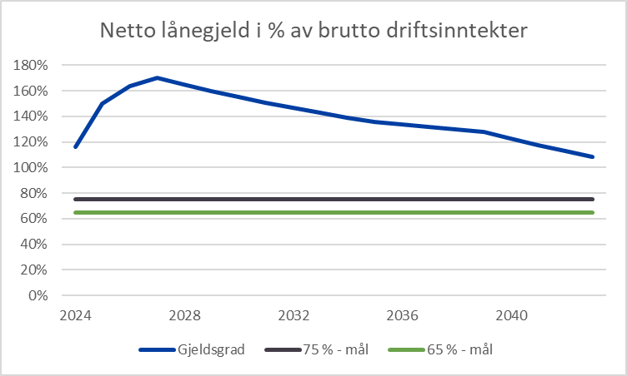
Lånegjeld
Driftsanalysen viser en gjeldsgrad langt over finansielle måltall:
Høyere gjeldsgrad bidrar til at en større andel av driftsinntektene må gå til å dekke finansutgifter for kommunen.
Resultat viser i dag en gjeldsgrad på 71 %, men med store lånopptak i 2024-2027 vil den øke kraftig.
Måltallet har historisk variert noe som følge av endringer i brutto driftsinntekter.

Slide 9
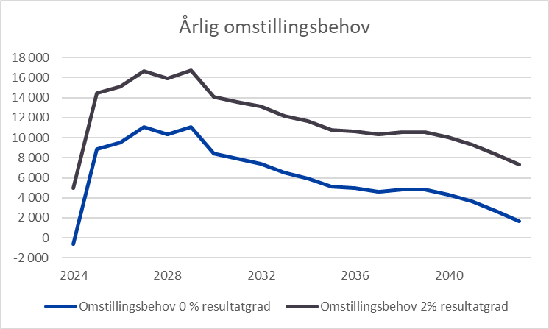
Omstillingsbehov
Årlige omstillingsbehov vises hvis behovet er 0% eller 2% resultatgrad i perioden.
Toppen for omstillingsbehovet intreffer i 2029 med 16,7 mill. kroner.
Ved implementering av langvarige tiltak vil behovet avta utover i perioden. Omstilling smerter minst hvis det tas over tid, og mens det fortsatt er rom for å gjøre nødvendige investeringer.

Slide 10
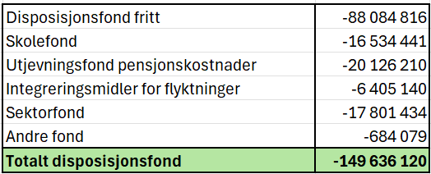
Disposisjonsfond
Gir en indikasjon på økonomisk buffer som kan fritt benyttes i perioden:
Disposisjonsfond per 31.12.2023: 149,6 mill. Kroner som tilsvarer 47% av brutto driftsinntekter i 2023.
Det er lagt til grunn uttak av 67,6 mill. gjennom økonomiplan 2024-2027 til investeringer. I tillegg kommer enkeltvedtak som fattes av kommunestyret som ikke er fullstendig beregnet i analysen.
Det legges en antagelse om at størrelsen på disposisjonsfondet vil tilsvare rundt 20% av brutto driftsinntekter ved utgangen av 2027. Dette vil tilsvare rundt 60 mill. Kroner.
Vurderingen er at resterende tilgjengelige driftsreserver skal fungere som en buffer ved eventuell negative økonomisk utvikling.

Slide 11
Innspill til videre arbeid
Er det gjort fornuftige vurderinger av forutsetningene som er lagt til grunn i «Langsiktig driftsanalyse og investeringsplan?»
Er det behov for å gjøre endringer/justeringer i investeringsplanen? Evnt. hvilke?
Hvordan ønsker politisk ledelse å være involvert i arbeidet med omstilling?
Hvilke angrepspunkter skal kommunedirektøren prioritere og forberede saksgrunnlag på fram mot budsjettøkta 5. juni?
Er det behov for analyser av andre innsatsområder enn det som foreløpig er presentert i «Langsiktig driftsanalyse og investeringsplan»?

